Slide 1

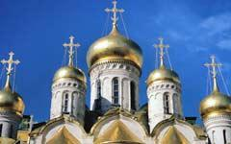

Slide 2
Цель: Развитие духовных качеств личности ребёнка через знакомство детей с историей празднования Светлого Христова Воскресения и пасхальными традициями, обычаями, играми.
    Задачи:
* Сформировать понимание важности христианской веры в повседневной жизни наших предков на протяжении многих веков.
* Развивать смысловое умение выделять существенную информацию из художественных и познавательных текстов.
* Формировать целостного социально ориентированного взгляда на мир в его органичном единстве.

Slide 3
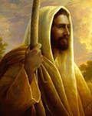
Притча
Как-то раз одному человеку приснился сон. Ему снилось, будто он идёт песчаным берегом, а рядом с ним — Господь. На небе мелькали картины из его жизни, и после каждой из них он замечал на песке две цепочки следов: одну — от его ног, другую — от ног Господа.
Когда перед ним промелькнула последняя картина из его жизни, он оглянулся на следы на песке. И увидел, что часто вдоль его жизненного пути тянулась лишь одна цепочка следов. Заметил он также, что это были самые тяжёлые и несчастные времена в его жизни.
Он сильно опечалился и стал спрашивать Господа:
— Не Ты ли говорил мне: если последую путём Твоим, Ты не оставишь меня. Но я заметил, что в самые трудные времена моей жизни лишь одна цепочка следов тянулась по песку. Почему же Ты покидал меня, когда я больше всего нуждался в Тебе?
Господь отвечал:
— Моё милое, милое дитя. Я люблю тебя и никогда тебя не покину. Когда были в твоей жизни горе и испытания, лишь одна цепочка следов тянулась по дороге. Потому что в те времена Я нёс тебя на руках.

Slide 4
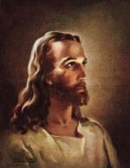
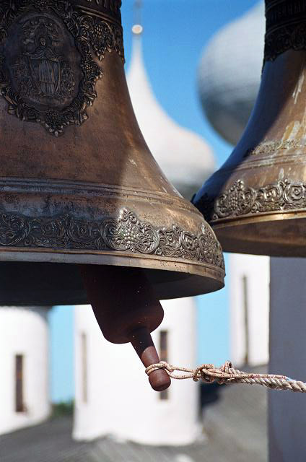
Пасха, - главное событие года для православных
христиан и самый большой православный праздник.
Слово "Пасха" пришло к нам из греческого языка,
означает "избавление".
В этот день мы торжествуем избавление через
Христа Спасителя всего человечества от грехов земных и дарование нам жизни и вечного блаженства.

Slide 5
Воскресение Христово
В день Пасхи, радостно играя,
Высоко жаворонок взлетел,
И в небе исчезая,
Песнь воскресения запел.
И песнь ту громко повторяли и степь, и холм, и темный лес.
«Проснись земля, - они вещали, - проснись, твой царь, твой Бог воскрес»
Проснитесь горы, долы, реки –
Хвалите Господа с небес.
Побеждена Им смерть вовеки
Проснись и ты, зеленый лес,
Подснежник, ландыш серебристый.
Фиалка – зацветите вновь.
И воссылайте гимн душистый
Тому, чья заповедь – ЛЮБОВЬ!
(Е. Горчакова)

Slide 6
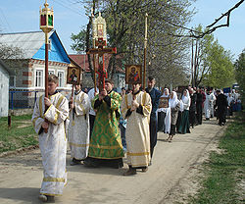
Кре́стный ход — торжественное церковное шествие с большим крестом (от его несения в начале процессии она и получила своё название), иконами и хоругвями вокруг храма или из одного храма в другой (например, в Пасхальную неделю вокруг церкви, в Крещение на водосвятие), или от одного места к другому (например, от храма к реке для освящения воды, от захоронения мученика к освящению нового храма его имени, вокруг городов и т. д.).

Slide 7
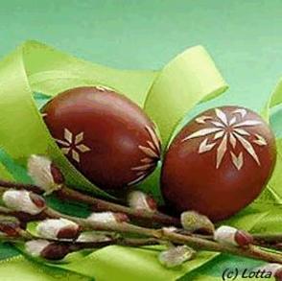
Почему на Пасху принято дарить друг другу яйца
С давних времён хранится в Православной Церкви благочестивый обычай дарить в праздник Пасхи яйца. Этот обычай произошёл ,когда Мария Магдалина пришла к Римскому императору, протянула ему простое яичко и сказала:
Христос Воскресе!
Император удивился и ответил:
Как может кто-нибудь воскреснуть из мёртвых, в это также трудно поверить, как в то, что это белое яичко может стать красным!
И пока он говорил, яичко изменило цвет и стало ярко-красным! С того времени в светлый праздник Пасхи православные христиане дарят друг другу крашеные яйца как символ веры Воскресшего Христа.

Slide 8
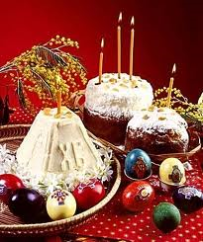
Почему Церковь освящает пасхи и куличи
В православной традиции на Пасху освящается артос — квасной хлеб особого освящения. Те, кто не мог причаститься на Пасху, могли ощутить единство через вкушение общего хлеба.
Символ единства перешёл к куличам и пасхам. На творожной пасхе, как
правило, ставят печати
с буквами «ХВ» .

Slide 9
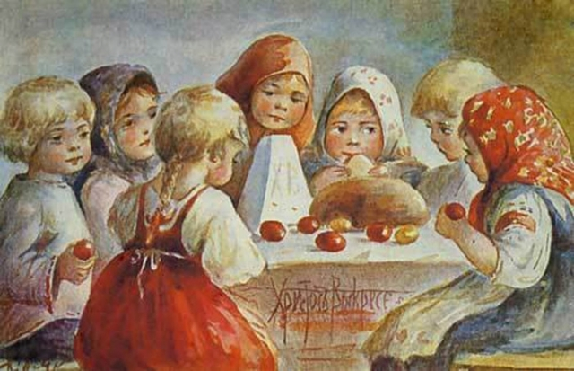
Задания для работы в группах:
1)Найти и рассказать о самых интересных приметах, суевериях и обычаях , связанных с пасхальной неделей.
2)Рассказать об пасхальных играх, и научить играть в одну из них ребят.
3)Разукрасить пасхальные яйца.

Slide 10
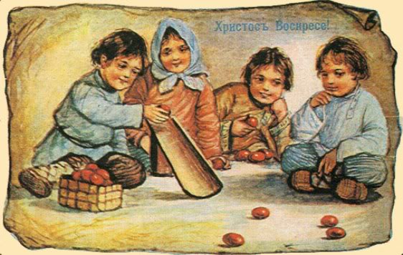
Пасхальные игры.
Как всякий большой праздник, к тому же длящийся неделю Пасха сопровождается играми и развлечениями
Исключительно пасхальным развлечением было катание яиц, для чего приготовлялись специальные желобки, и опытные игроки выбирали яйца особой формы - что бы они легко разбивали другие яйца, а сами оставались целы.

Slide 11
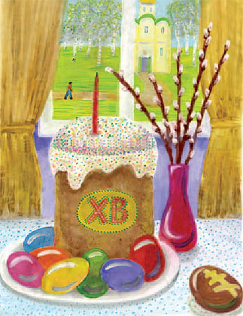

Slide 12
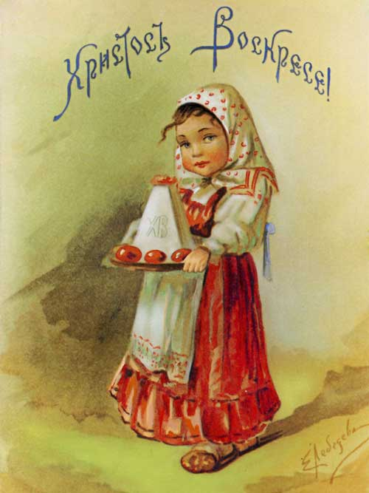
Всех вас с великой радостью Светлой Пасхи. В эти святые дни пусть в вашей душе не будет места ни злобе, на зависти, ни обиде. Дай Бог, чтобы свет Воскресенья поселился в ваших сердцах. Хо­чется напомнить всем, что с окончанием пасхаль­ной седмицы, упоминания о Пасхе появляются в течение всего года. Каждое воскресенье — это ма­лая Пасха. Это значит, что мы должны помнить и постоянно проявлять любовь, милосердие и состра­дание к людям. Живите честно, делайте всем доб­ро. И пусть ваша душа будет светлой в теплых лу­чах любви Иисуса Христа, чтобы чувствовать живую и сердечную связь с ним. Христос воскрес!

